Slide 1
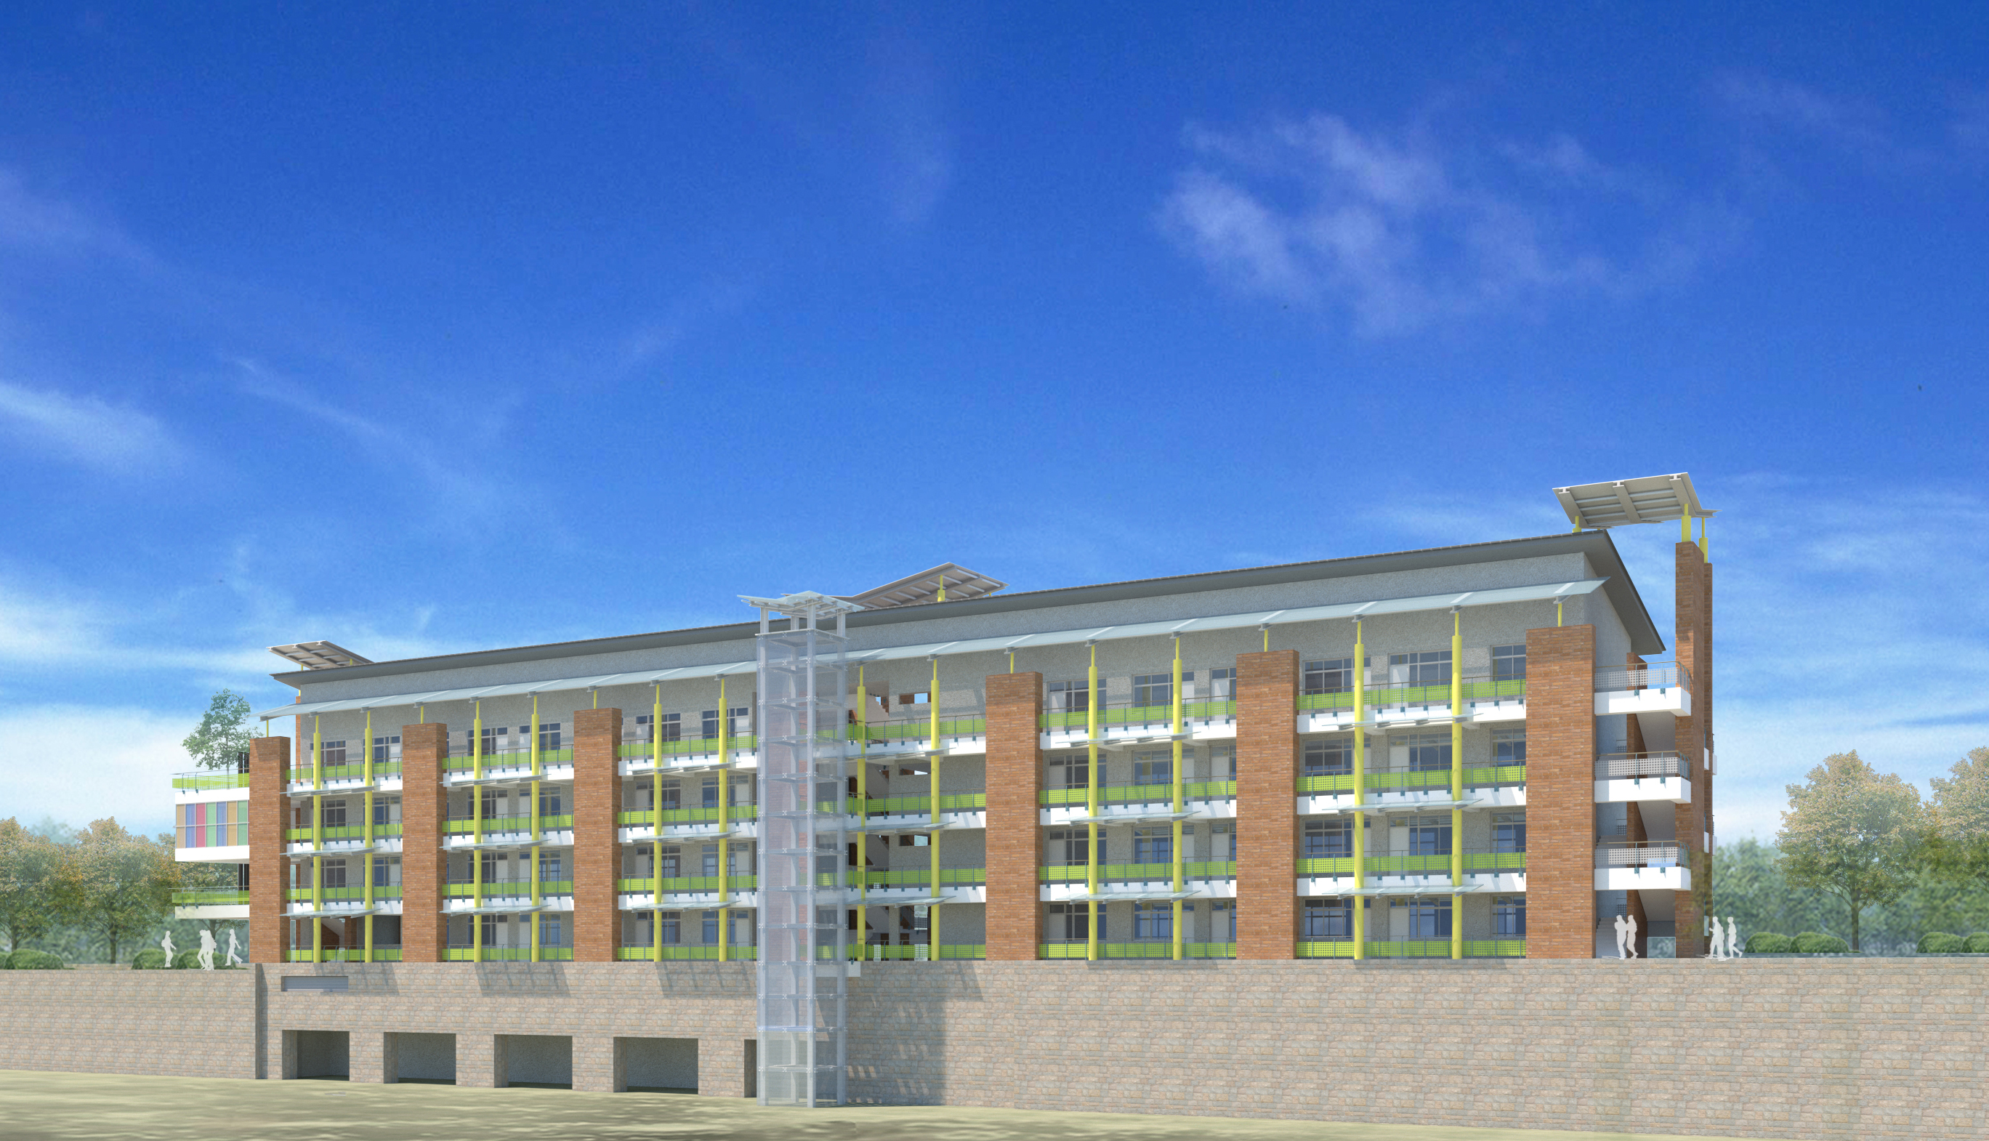
安樂高中老舊校舍拆除改建 (正德樓) 工程
安置作業家長說明簡報
施工單位：勝岳營造有限公司
簡 報 人：雷志遠 計畫主持人

Slide 2
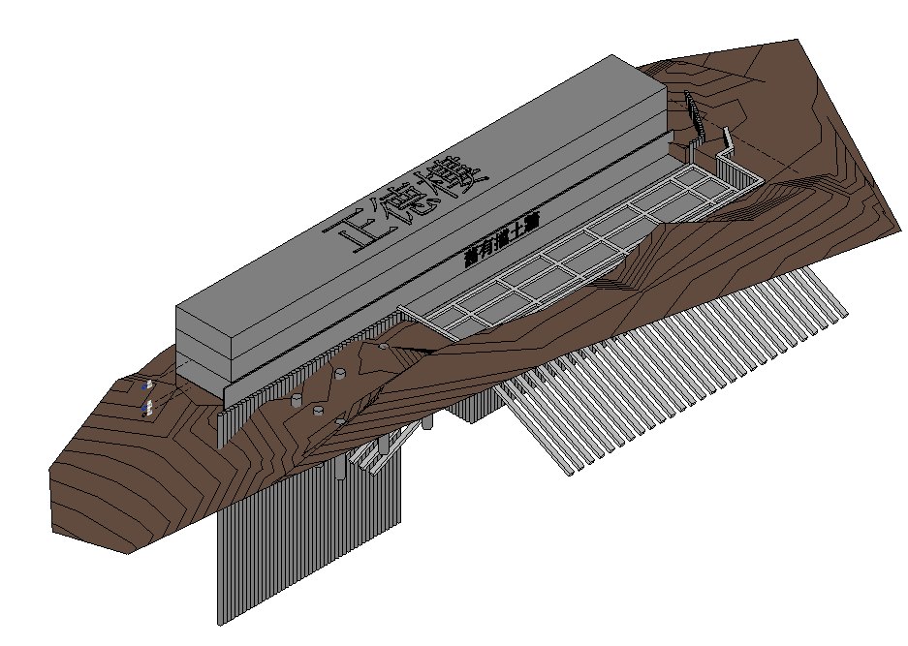
公司介紹
INTRODUCTION

Slide 3
公司團隊
TEAM
勝岳營造
有限公司
土建工程(甲營)
董事長
劉珈瑜
總經理
雷志遠
專任工程人員
吳宗政
施工團隊
顧問團隊
土
建
工
程
組
機
水
電
工
程
組
品 保
組
勞安組
會計組
行 政
組
建築景觀設計組
結構設計團隊
機電 設計團隊
交通評估團隊
- 1 -

Slide 4
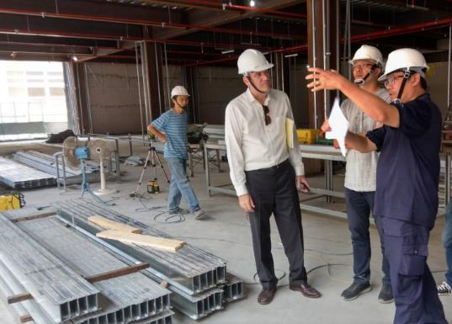
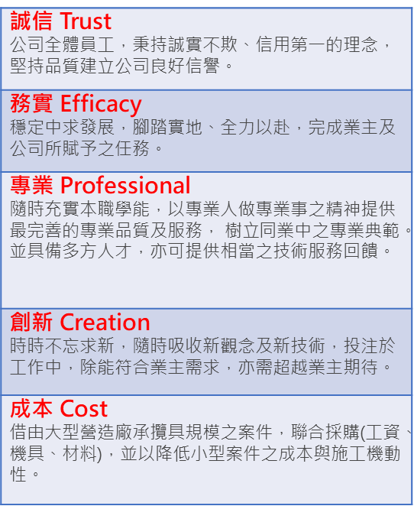
▓ 勝岳營造有限公司
▋勝岳營造團隊人員簡介 ▋
勝岳營造有限公司由劉珈瑜董事長統籌下，核准設立至今經歷各界考驗，逐漸升至綜合營造業甲級及甲水甲電等資質，落實嚴格的營運管理以及強化員工專業素質，讓公司得以永續經營， 109 年度與共同承攬營造商參與並且取得佳作殊榮及特別貢獻獎，展現品質優良與眾不同之競爭力。
團隊組織：專業、負責、積極、誠信精神，組織專業團隊；招募具多年現場實務經驗之專業人士所組成。
專業經驗：具規劃、專案管理、施工等執行經驗，能提供完整的作業流程，充分掌控進度，提供全方位服務。
計畫主持人
Principal Investigator
經歷
勝岳營造有限公司
1990 嘉泰營造股份有限公司 專案主任
2001 坤福營造股份有限公司 專案經理
2021迄今 勝岳營造有限公司 總經理
▋團隊理念 ▋
雷志遠 /總經理
公司在業界中所主打專業強項有:
工期縮減，如實針對S曲線檢討。
大小案件品質皆符合比照金質獎方向邁進。
拆除及更新工程多重介面提供專業整合能力。
將專業小包整併及培養長期合作精神。
聘用經歷豐富主任，主管級親自參與案件。
整合業主、設計及監造等需求，縮減工程爭議，提供可行性方案供業主參考。
分析、品質及工期皆能提供實質量化數據，讓業主能快速理解工程資訊。
投標前已經與專業小包組成實質團隊落實本工程之可行性分析。
決標後立即與業主端完成關鍵課題檢討，一併提出送審文件，縮短前置作業。
專案負責人
專長
台北科技大學土木系
專案管理
重建整修施工
建築施工
價值工程
技術協調與整合
Taipei TECH
華夏工專建築科
營造業工地主任訓練班
證書編號:108S013S005004
勞工安全衛生管理員訓練班
勞安管勞員字第8026號
焊接檢驗師
經歷
新北市淡水區崁頂活動中心新建工程
基隆市成功國小活動中心新建工程
臺灣船業K棟新建工程
新北市中和區佳和公園新建幼兒園與公托中心暨共構地下停車場統包工程
第七大隊、中和中隊暨分隊新建工程
國光分隊暨警察局國光派出所共構新建工程
世界健身中心基隆旗艦館新建工程
大溪分局辦公廳舍新建工程
第九大隊、中隊及竹圍分隊新建工程
平溪分隊新建工程
樹林分隊新建工程
瑞亭分隊整建工程
捷運新店總站共構宅新建工程
捷運七張站共構宅新建工程
交通部辦公大樓新建工程
中油辦公大樓新建工程
紐約紐約大樓新建工程
經歷
1990-2000
嘉泰營造股份有限公司
2001-2011
坤福營造股份有限公司
穩吉營造股份有限公司
2022迄今
勝岳營造有限公司
- 2 -

Slide 5
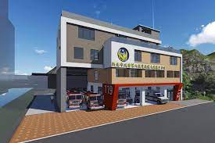
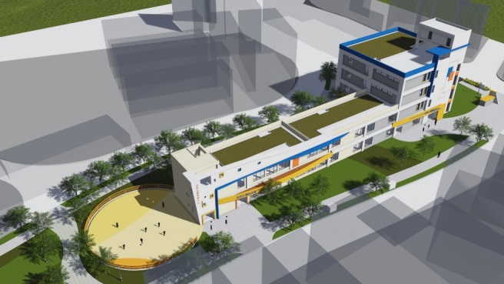
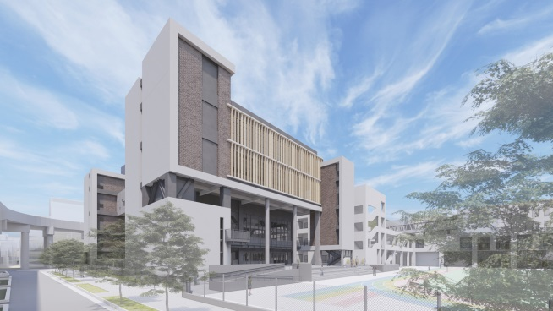
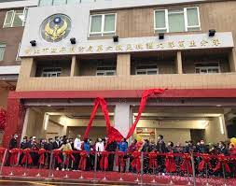
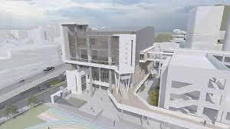
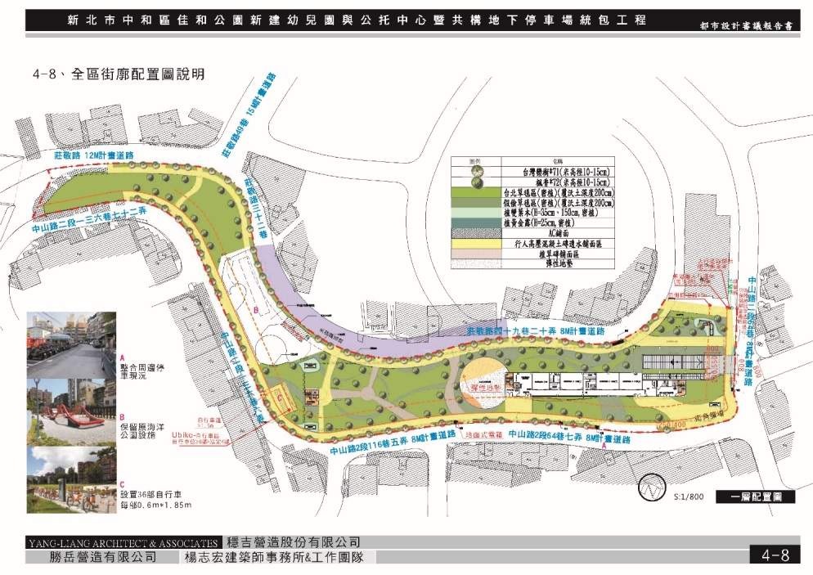
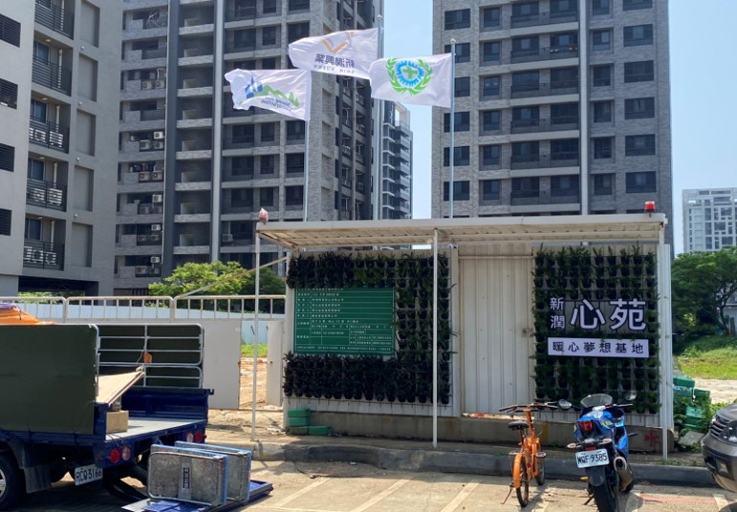
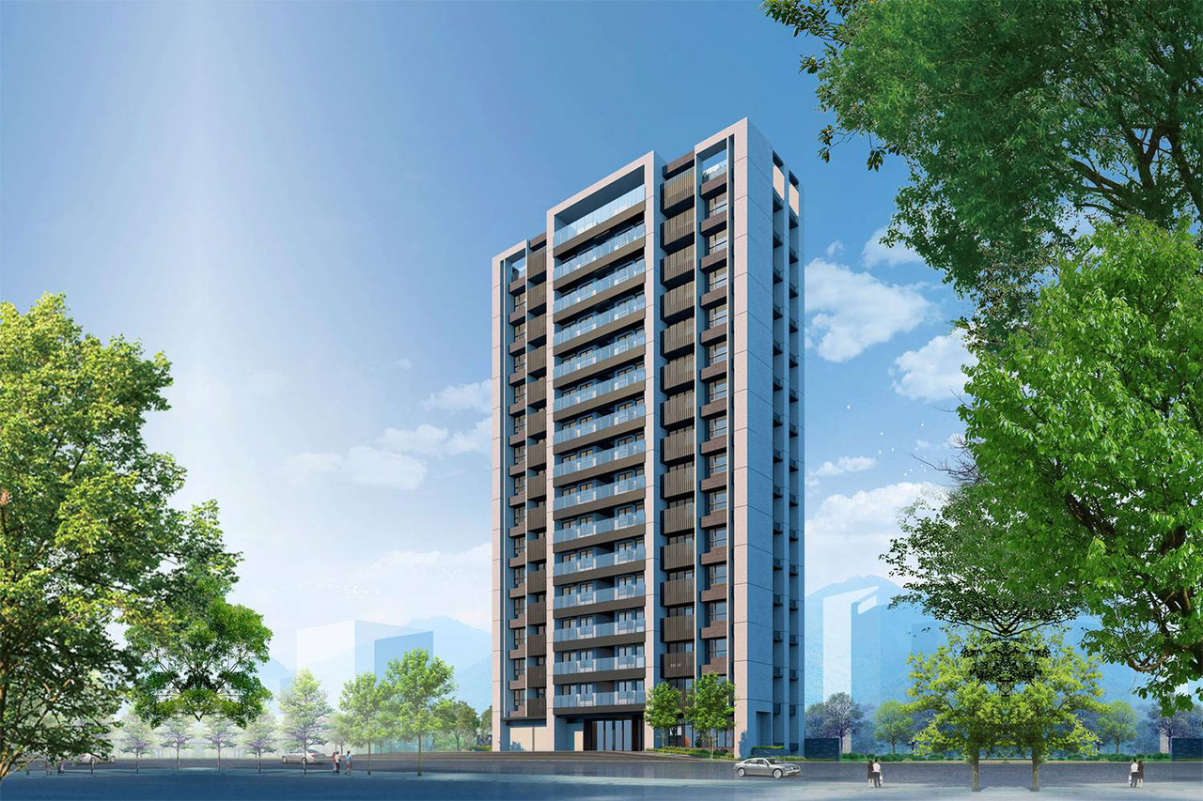
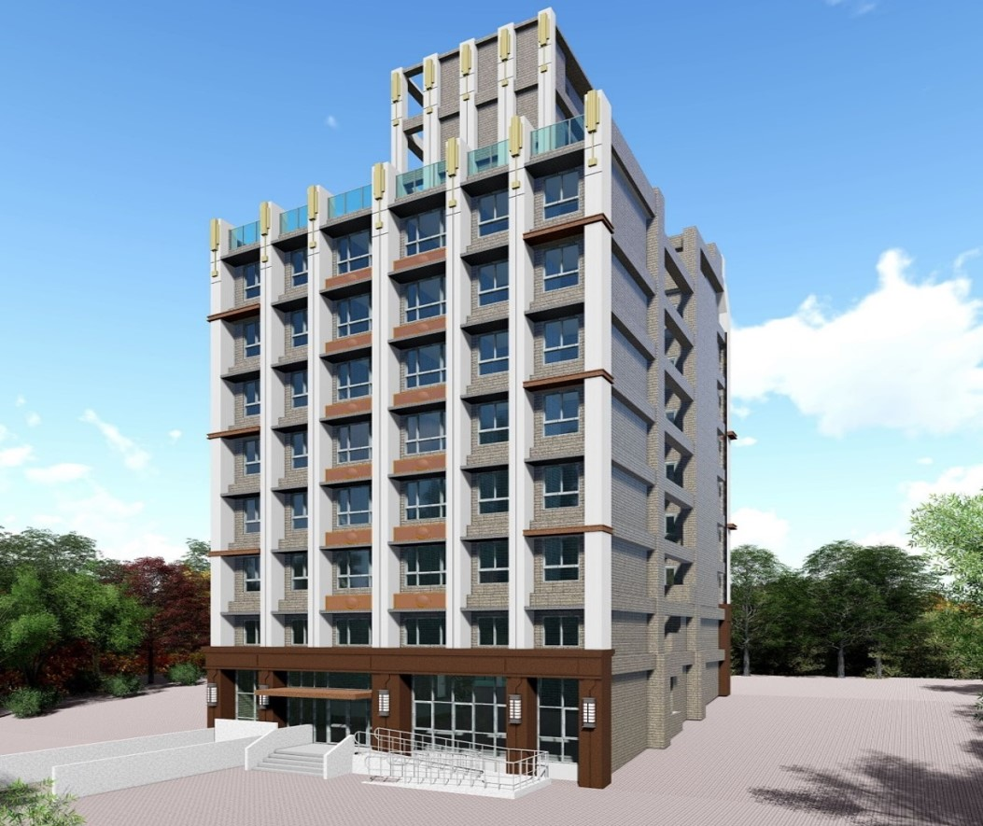
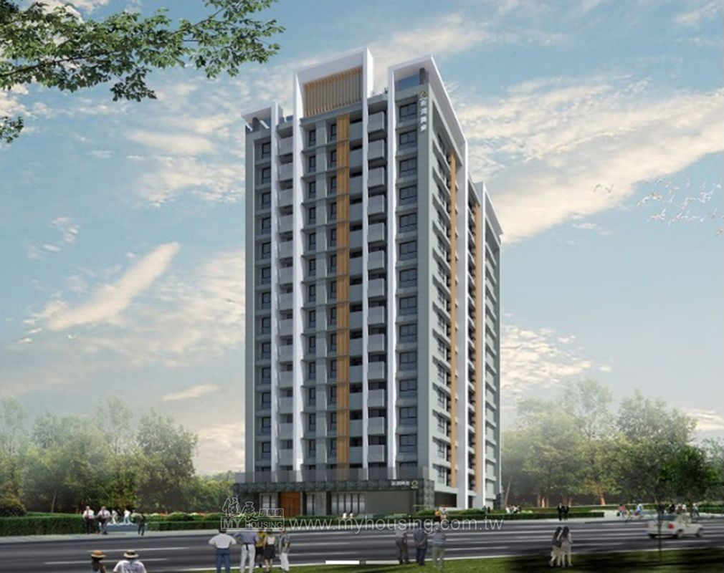
履約實際案例介紹
新北市萬里消防隊新建工程 – (已竣工)
新北市中和區佳和公園新建幼兒園與公托中心暨共構地下停車場統包工程-(已竣工)
基隆市成功國小活動中心新建工程-施工中
1.位置：新北市萬里區
2.預算總金額：新台幣4,900萬元。
3.空間預估：總樓地板面積1432m²
4.用途：宿舍及消防局。
5.使用狀況：營運中。
6.工作內容：假設工程（含工地圍籬及工作架）、結構工程、電氣工程（含網路、電信、保全、監視）、裝修工程、消防工程、空調工程。
1.位置：新北市中和區中山路二段64巷。
2.預算總金額：新台幣51,200萬元。
3.空間預估：總樓地板面積13829m²
4.用途：公托中心、托育中心、體育中心及停車場。
5.使用狀況：施工中。
6.工作內容：假設工程、結構工程、電氣工程、 消防工程、空調工程、電梯新增等。
1.位置：基隆市成功國民小學
2.預算總金額：新台幣51,200萬元。
3.空間預估：總樓地板面積5167m²
4.用途：學校音樂中心。
5.使用狀況：施工中。
6.工作內容：假設工程、結構工程、電氣工程、 消防工程、空調工程、電梯新增等
新潤建設心苑新建工程-施工中
康寶日出映象新建工程-施工中
台北市南港區中南段新建工程-施工中
1.位置：新北市淡水區
2.預算總金額：新台幣40,400萬元。
3.空間預估：總樓地板面積11752.9m²
4.用途：住宅。
5.使用狀況：施工中。
6.工作內容：假設工程（含工地圍籬及工作架）、假設工程、地工工程、結構體工程、 機電工程、景觀工程、電梯新增等工程、 智慧建築系統及標章。
1.位置：台北市北投區關渡。
2.預算總金額：新台幣45,000萬元。
3.空間預估：總樓地板面積5967.95m²
4.用途：私人住宅合建及停車場。
5.使用狀況：施工中。
6.工作內容：假設工程、地工工程、結構體工程、 機電工程、電梯新增等工程。
1.位置：台北市南港區中南段四小段
2.預算總金額：新台幣14,400萬元。
3.空間預估：總樓地板面積5167m²
4.用途：私人住宅合建及停車場。
5.使用狀況：營運中。
6.工作內容：地工工程、結構體工程、景觀工程、 機電工程、電梯新增等工程。
- 3 -

Slide 6
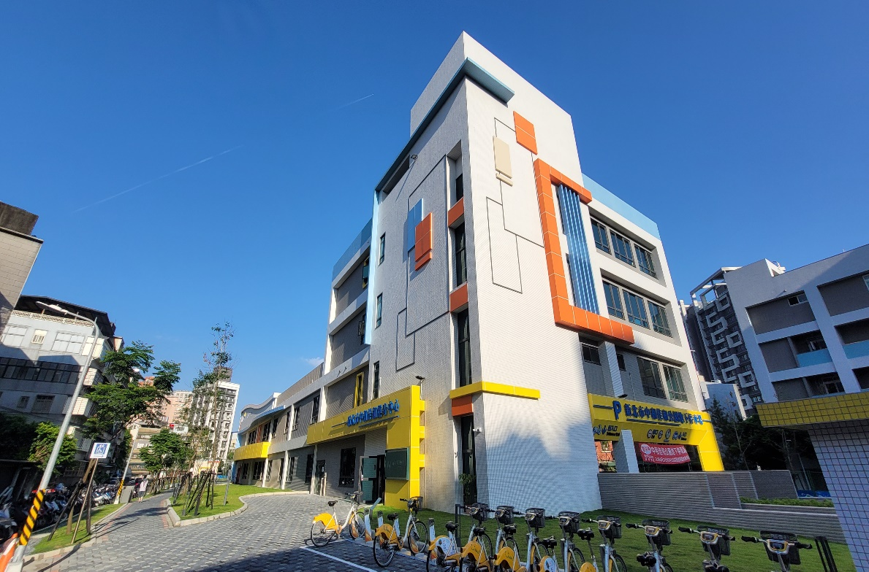
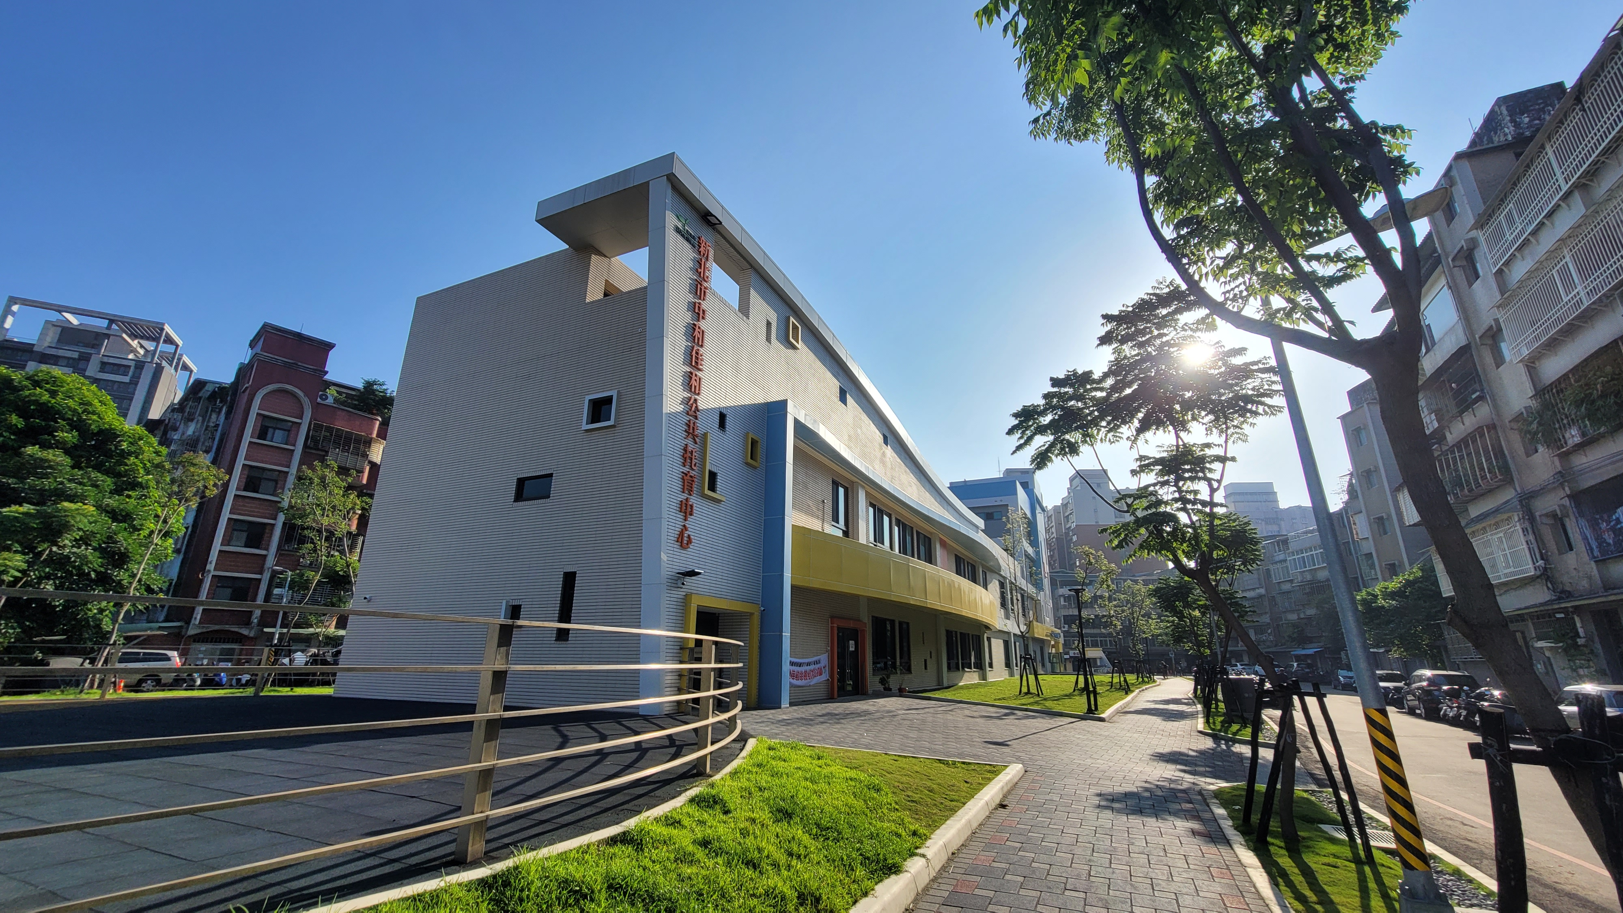
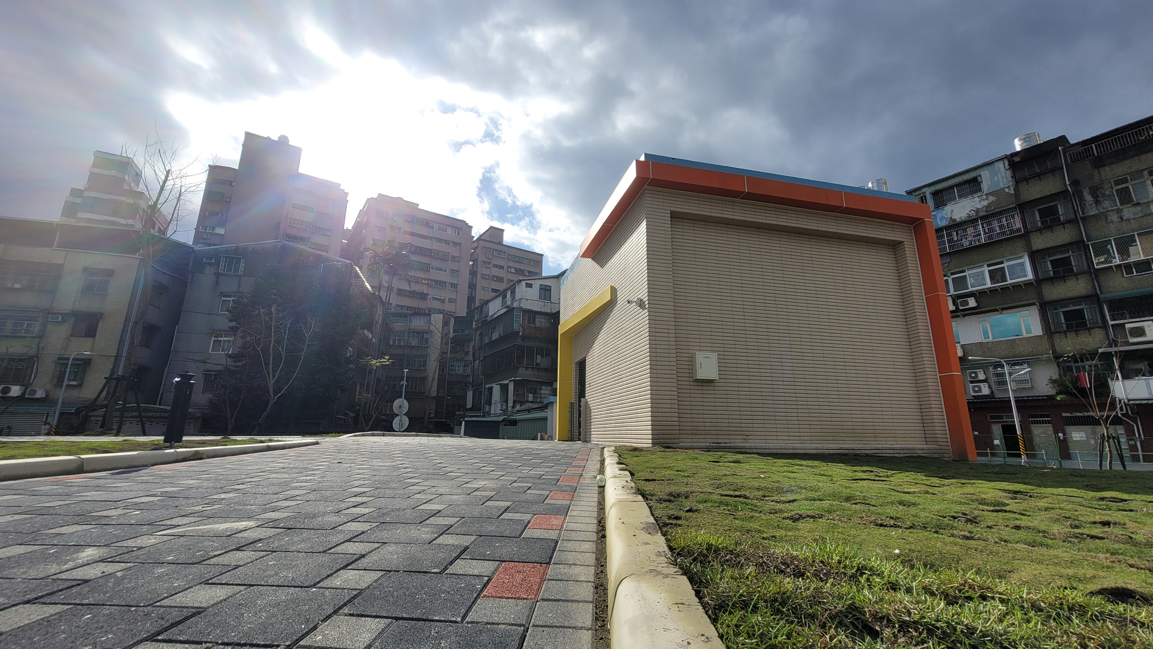
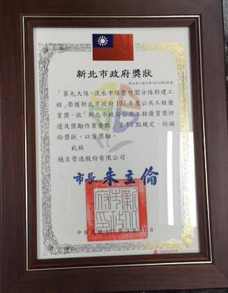
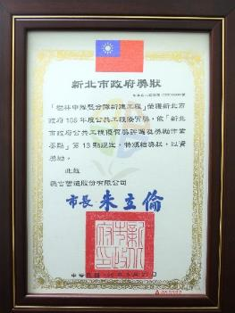
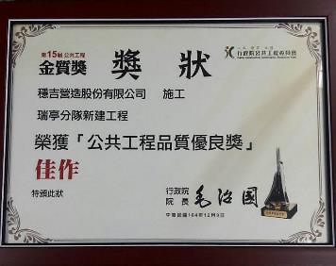
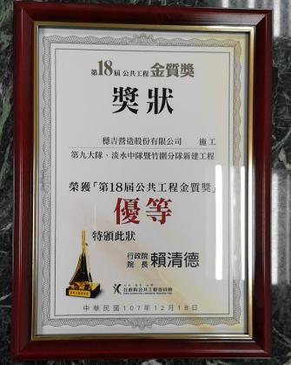
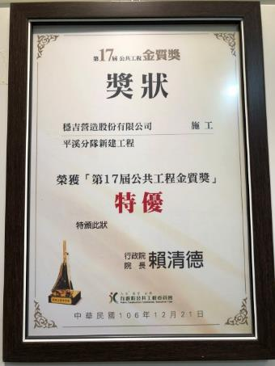

獎懲紀錄
▋近五年工程執行情形 ▋
●金質獎參與狀況
項目 |  | 施工工程發包預算金額
 |  | 2億以上 | 5仟萬至2億 | 1仟萬至5仟萬 | 1佰萬至1仟萬
(1)近五年承攬施工件數 |  | 2 | 0 | 2 | 0
(2)近五年專案管理件數 |  | 0 | 0 | 0 | 0
(3)近5年監造件數 |  | 0 | 0 | 0 | 0
(4)在建工程件數 |  | 1 | 0 | 0 | 0
(5)近5年被查核等第及件數 | 優等 | 0 | 0 | 0 | 0
 | 甲等 | 4 | 0 | 2 | 0
 | 乙等 | 0 | 0 | 0 | 0
(6)近5年公共工程 金質獎得獎次數 | 特優 | 0 | 0 | 0 | 0
 | 優等 | 0 | 1 | 0 | 0
 | 佳作 | 0 | 1 | 0 | 0
(7)近5年重大職災件數 |  | 0 | 0 | 0 | 0
▋近五年公共工程查核紀錄 ▋
公共工程金質獎：
獎勵對象為公共工程品質優良獎，對表現優異之廠商及主辦機關（含代辦機關）。獎勵查核評比品質優良，進度管制合宜，無發生重大職安及無違反環境保護法規等情事。
目前本公司與穩吉營造聯合承攬之”中和區佳和公園新建幼兒園與公托中心暨地下停車場統包工程”，為今年度爭取金質獎比賽之項目。
公共工程委員會近五年查核成績
查核年度 | 108年 | 109年 | 110年 | 111年 | 112年10月
查核件數 | 0 | 2 | 3 | 2 | 1
平均分數 | 0 | 83 | 82.5 | 83 | 85
查核等級 | 甲等6件、 (巨額工程甲等4件)
說明 | 1.統計至111年7月，查核平均成績：83.5分
計畫主持人金質獎實績：
第七大隊、中和中隊暨分隊新建工程(金質獎)
第九大隊、中隊及竹圍分隊新建工程 (金質獎)
平溪分隊新建工程 (金質獎)
樹林分隊新建工程 (金質獎)
瑞亭分隊整建工程 (金質獎)
資料摘自：「行政院公共工程委員會公共工程標案管理系統」
- 4 -

Slide 7
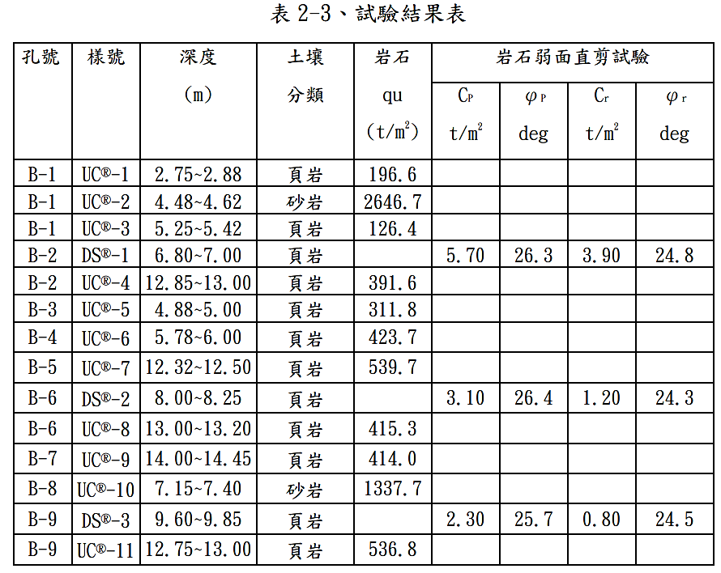
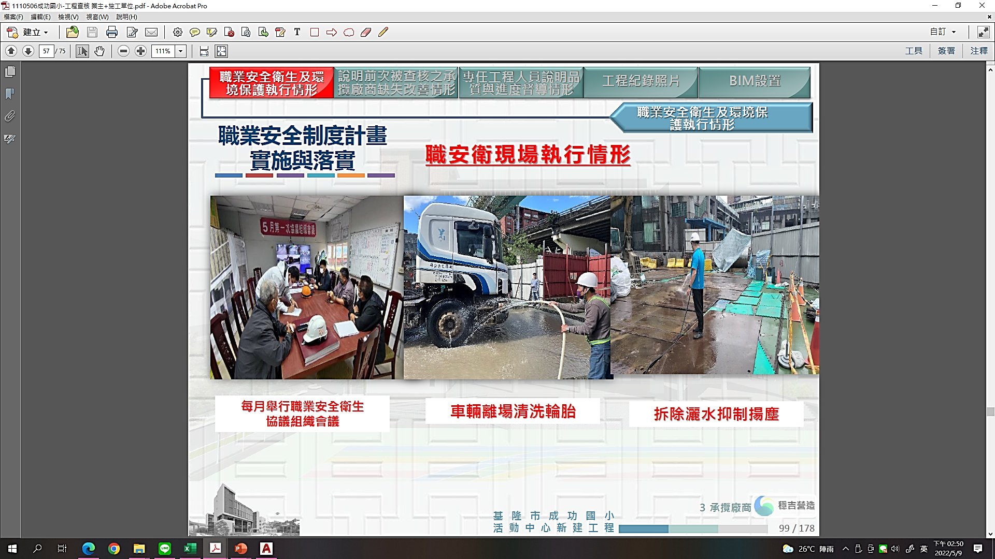
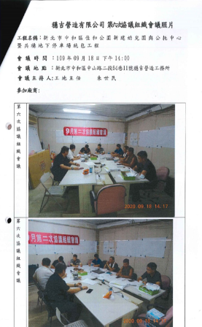
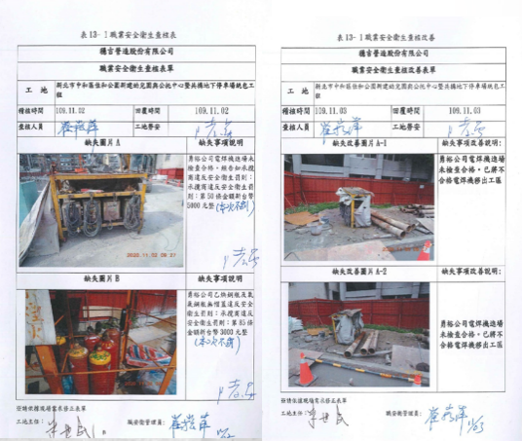
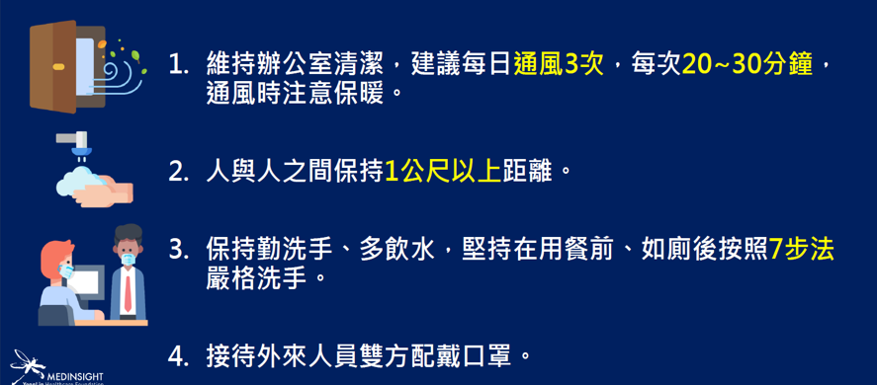
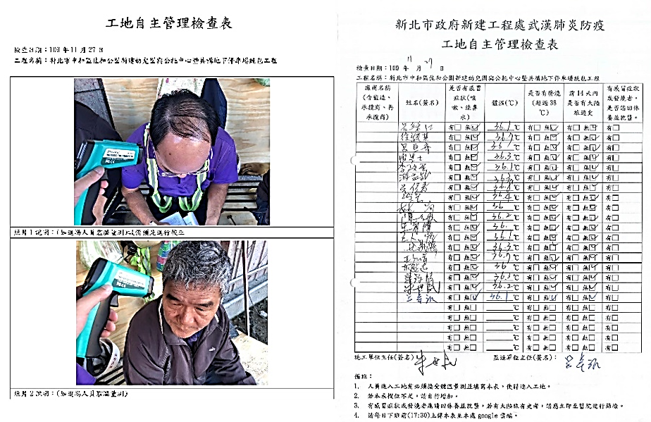
 職業安全衛生教育
 緊急應變計畫
本公司成立至今，兢兢業業、戰戰兢兢為勞工安全及新進人員，每每充實有關職業安全衛生及預防災變等方面之學識，每更換一批新工作性質勞工或新進勞工，則於工地舉辦教育訓練，使工地職業安全衛生及預防災變的推展更徹底且具成效，所以至今仍無重大工安事件。
開挖工程中常發生破壞及失敗，其機率較一般土木各項工程為高，由於土層情況之複雜性、不確定性，致使深開挖工程令一般工程人員望而生畏，基於預防勝於補救之觀念，一套緊急狀況之處理方式及安全管理值係不可或缺之工具，緊急狀況應變計畫處理流程請詳緊急狀況應變處理流程圖，應變處理方式則按後表所示，供一般情況作原則性之參考。
職業安全衛生教育訓練：
若於現場偵測發現有危害安全或生命之情況，且需要即時處理時，負責監測之人員應直接向工程司報告。工程司與承包商討論之後決定補救措施,承包商應立即採取行動，並於行動後48小時內向工程司提出書面報告。該報告至少應包含下列資料:
1、事件發生日期 2、合約標號與位置
3、情況之描述 4、採行之補救或預防措施
5、採行補救措施後至目前之情況
■ 職業安全衛生管理人員由具有職業安全衛生相關證照者擔任，長期駐守於工地，負責職業安全衛生管理之規劃、督導及自動檢查與災害預防、應變、分析、調查等業務。
■ 各分項工程之作業主管，須具備作業主管證照或經送訓練機構訓練結訓後，取得證照者方可擔任。
■ 所有進入工地施工之協力廠商，必須設立職業安全衛生管理組織，並自備合格業務主管證照者，擔任職業安全衛生主管，以做好職業安全衛生管理業務。
 緊急狀況及救援相關處理方式
勝岳營造 協議組織會議相片
狀 況 | 處理不當狀況 | 建議處理方式 | 事先預防方式
鄰房差異沉陷太大、或傾斜，或結構物出現裂縫 | 1.結構物持續破壞 2.鄰房糾紛或索賠甚至停工 3.公共設施管線受損 4.公共危險 | 1.挖土期間則暫停挖土爭取時效完成支撐,並提高預壓力 2.考慮低壓填縫灌漿,或其他土壤改良方式,再依鄰房結構資料檢討安全性 3.儘量增加鄰房側土台之寬度 | 1.管制施工品質 2.了解設計重點, 監測公司預先提醒處理 3.施工前鑑定重要鄰房 4.不超挖
支撐超過容許荷重，或施工不良而潛藏危機 | 1.支撐系統失敗造成公共危檢 2.停工及賠償 | 1.增加水平支撐數量, 或減小有效無支承長度 2.尋出主要原因並處理之，如溫度太高等 3.掌握時機，改善施工不良處 | 1.注意將構台支承樁與中間樁分開 2.動員加強檢查支撐系統施工並注意盲點或弱點 3.同步預壓 4.監測公司配合管制預壓過程
管線破壞 | 該孔位作廢，須另覓合適點位 | 1.關閉管線源頭，嚴禁煙火 2.聯絡管線維修人員，立即進行維修 | 1.事先做好管線調查鑽挖前先套繪圖面 2.1.0~1.5m，查探管線位置
擋土壁側向位移太大，工地四周路面開裂，非重要結構之鄰房開裂 | 1.鄰房結構物破壞 2.壁體應力太大導致危險 | 1.檢討造成之原因並預測未來破壤狀況 2.加強內支撐系統 3.地質改良或增設內RC牆 4.道路管制限制車流量 | 1.了解土層狀況及充分了解設計考量 2.同步預壓，減少弱點 3.監測公司及早發現變形，或鋼筋計逼近容許應力 4.拆除斜撐時，加設暫代斜撐
持續驟雨; 震動; 重車等外加荷重太大 | 對整個安全系統產生 不利影響，甚至失敗 | 避免持續外加荷重 | 1.施工規劃及協調完善 2.構台勿用中間樁支承
實質協議組織會議通報缺失改善
■ 實質協議組織會議討論。
定期職安競賽頒發獎金獎勵師傅及領班，促進工班轉換積極心態，改善品質及倡導安全第 一及身心健康的重要性
積極面對疫情及任一流行傳染病疫區等障礙，除了環境清消以外，立即建立溫度管制站及管制策略，要求工班進場前落實溫度量測，完備人人戴口罩。
圖2-1 疫情管制策略
圖2-2 疫情下溫度管制
- 5 -

Slide 8
基地分析
SITE ANALYSIS

Slide 9
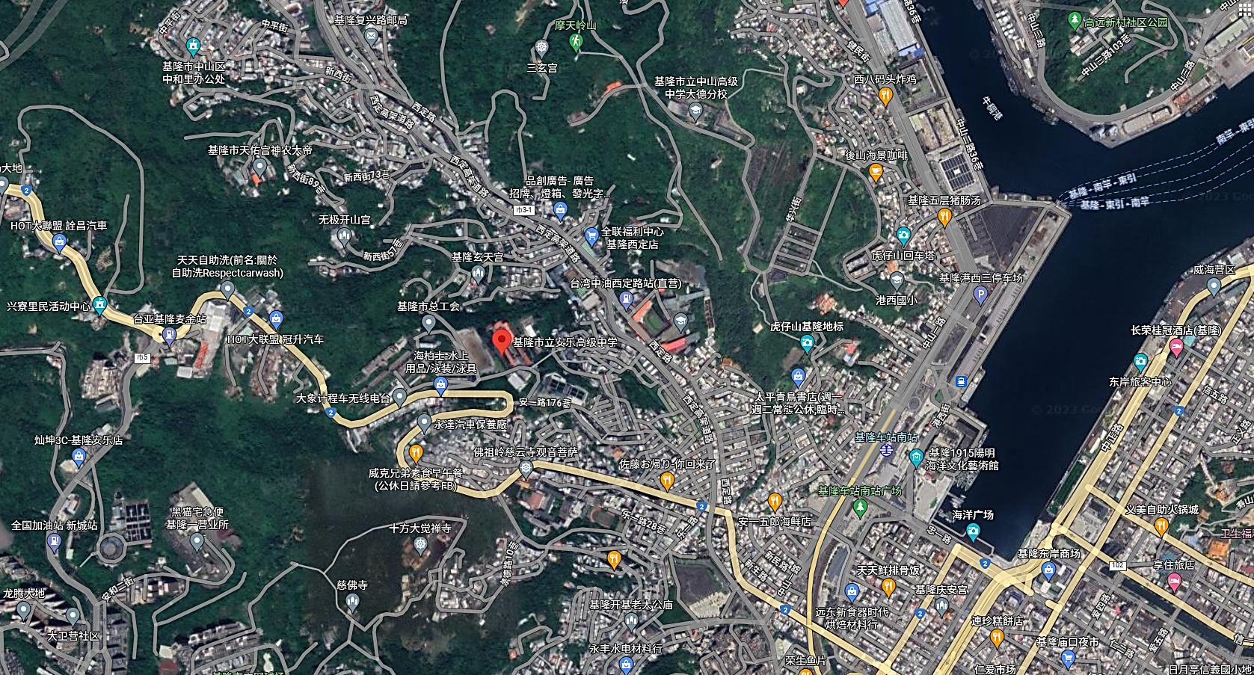
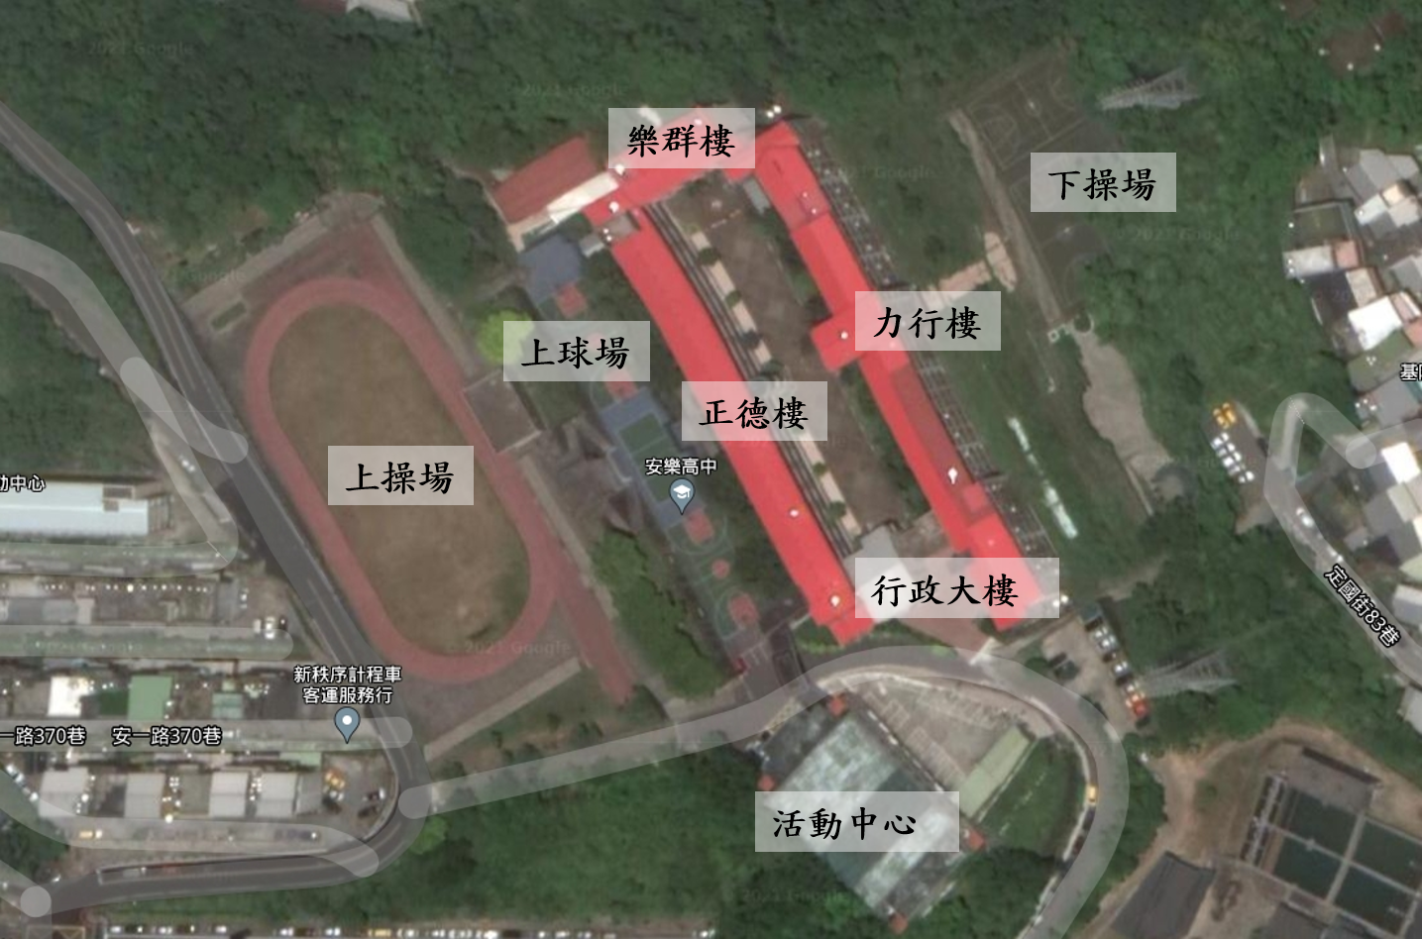
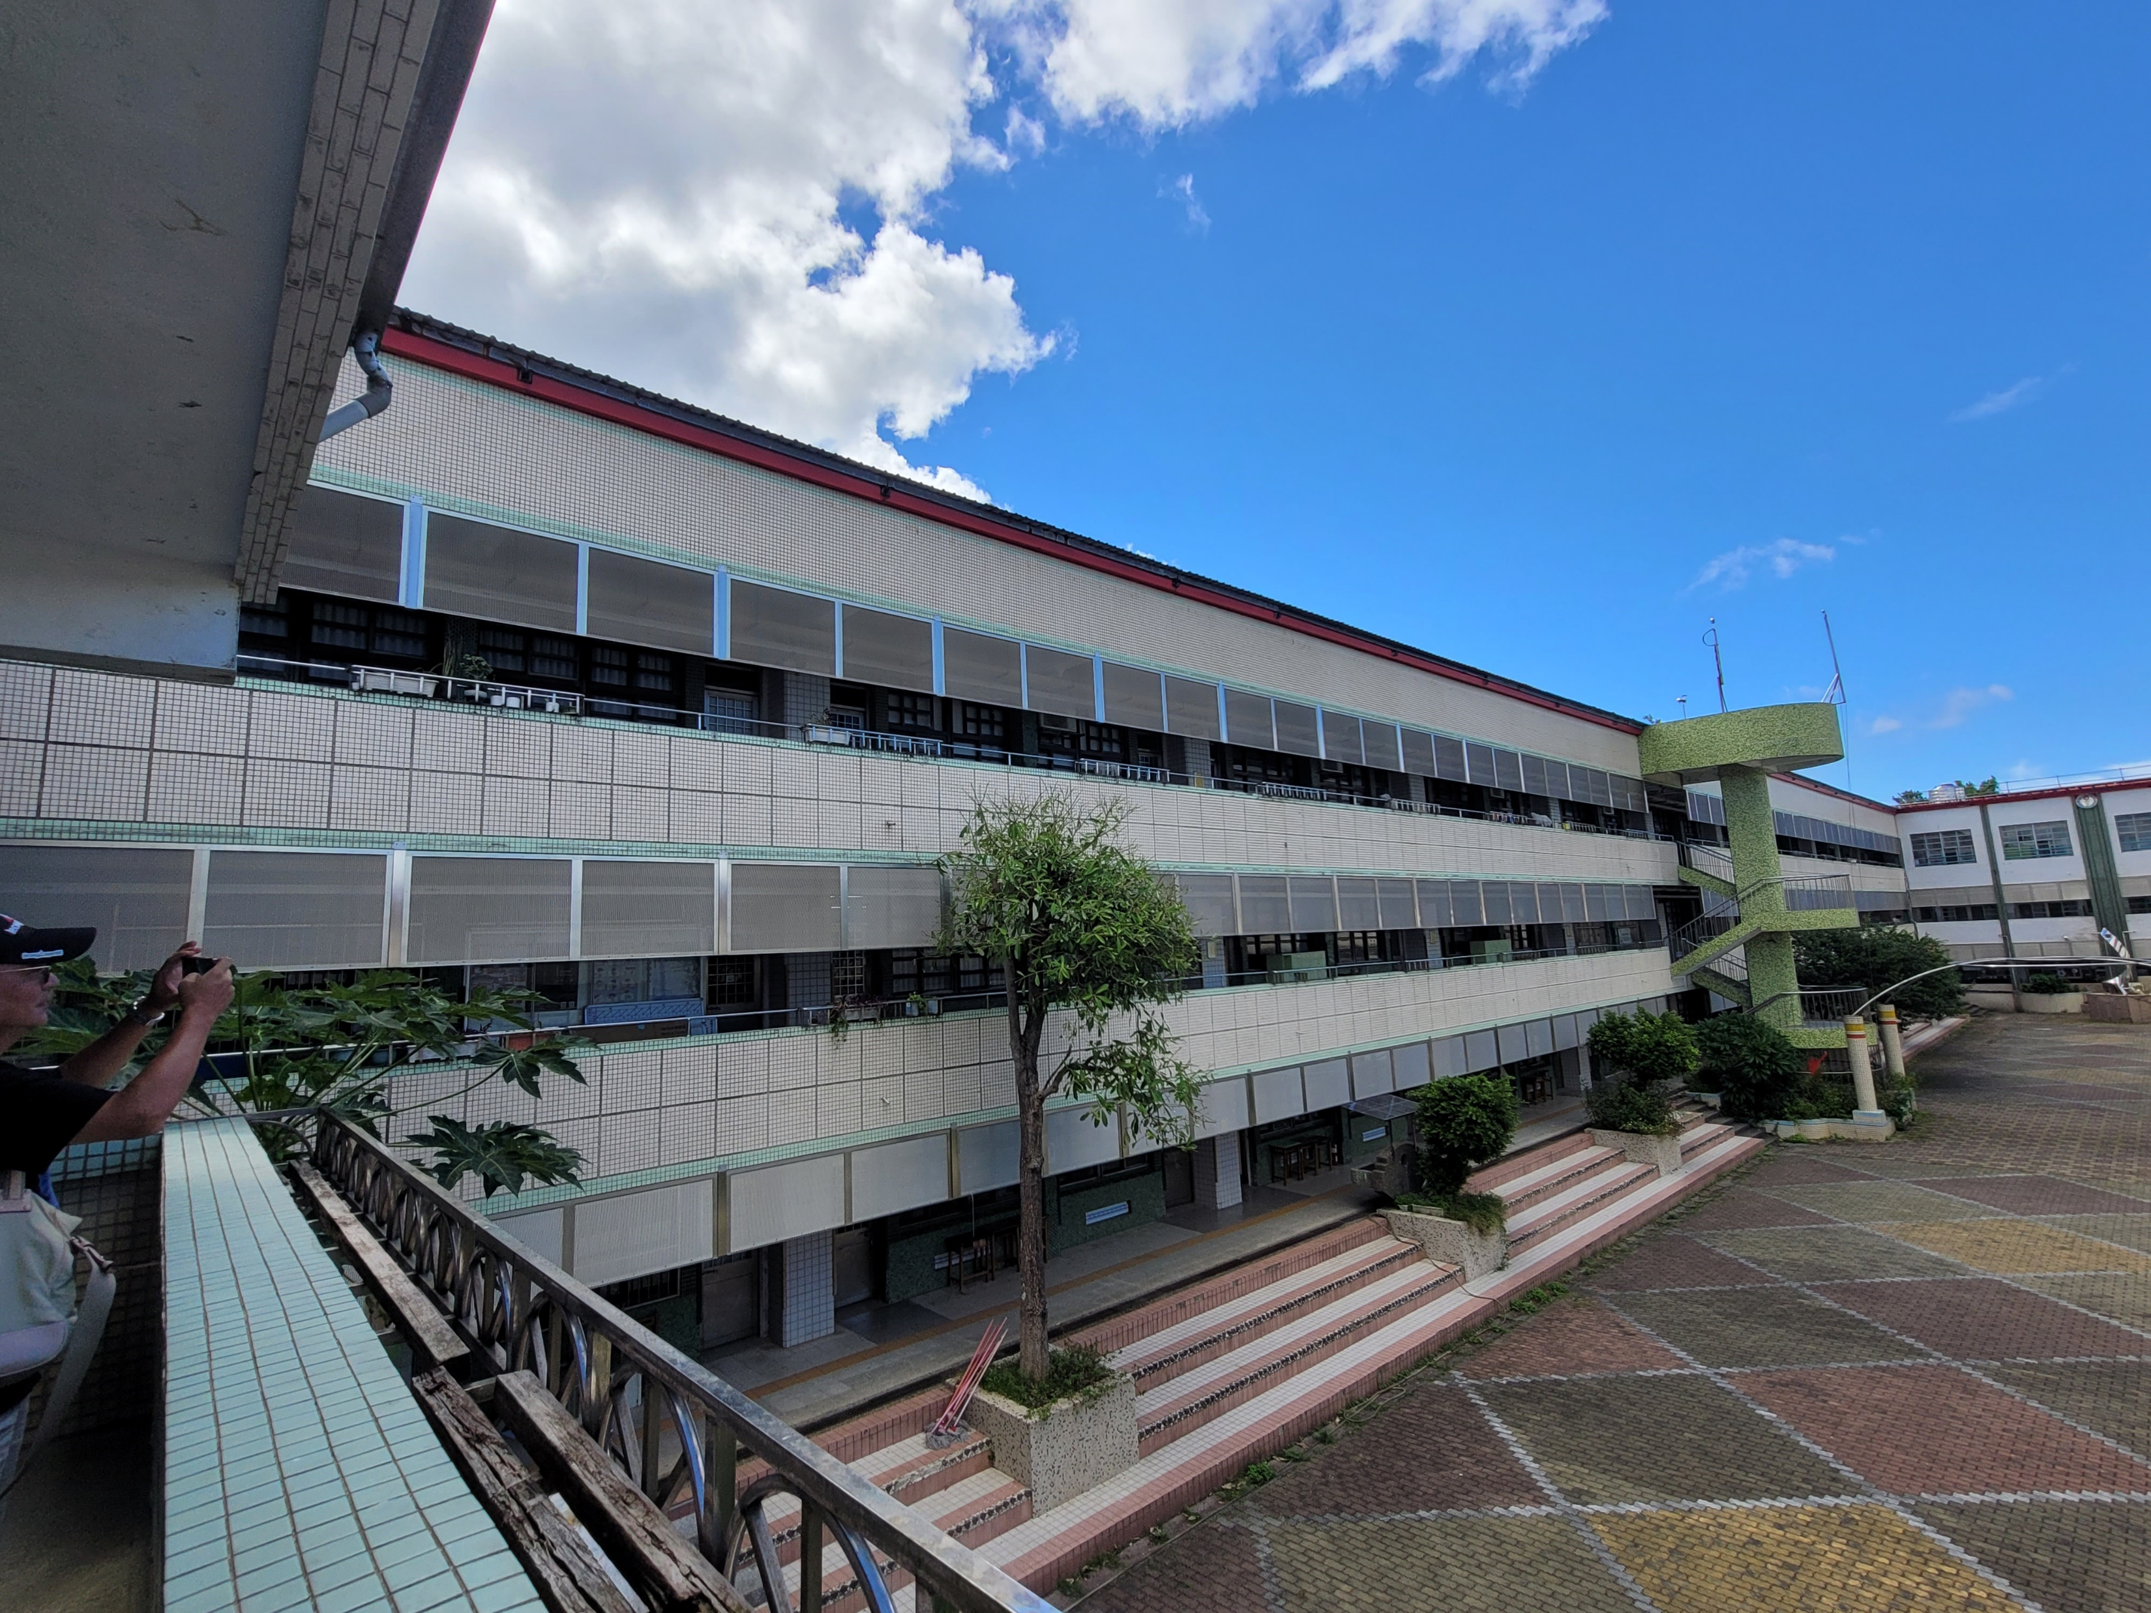
基地位置
▋本案認知與瞭解 ▋
安樂高中創校於民國55年，88年再改制為安樂高中，目前高中部以數理教育為重點發展，設有數理實驗班，在國內各類數理競賽及科學展覽中都有不錯的表現。為校務發展擬訂長遠計畫，並依循原規畫的基礎建設和目標努力達成。
基地位置 | 基隆市立安樂高級中學（基隆市安一路360號）
基地地號 | 地號：基隆市安樂區西定段87、87-14、87-33、92-1、92-2、113-1、 114、115、116、117、120、120-1、120-2、120-13、120-19、120- 21、126-1、127-1、128-1、162-1、163-1、164-1、164-5、225-20、 225-68、225-69 及225-101 等27 筆地號
基地面積 | 43490 M²
使用分區 | 學校用地 | 建蔽率 40 %
 |  | 容積率 200 %
▲位置圖
- 6 -

Slide 10
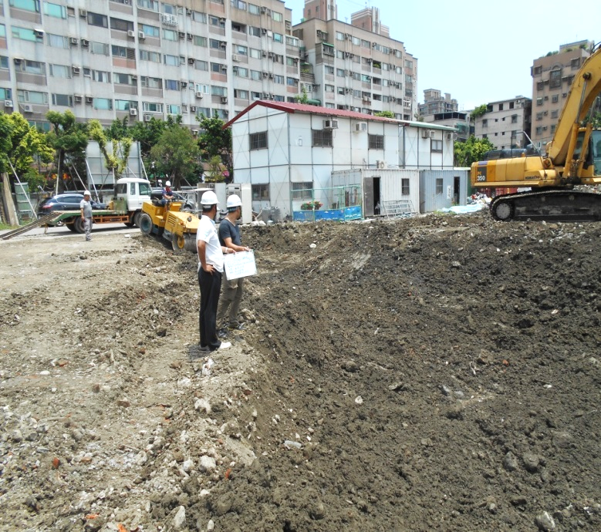
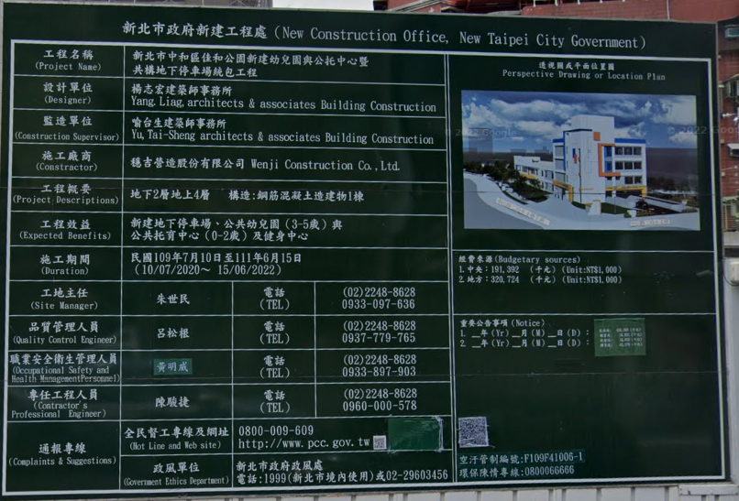
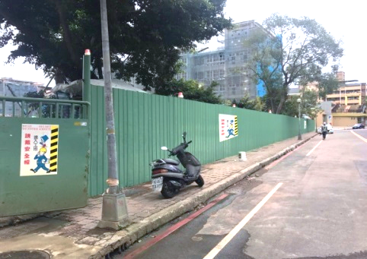
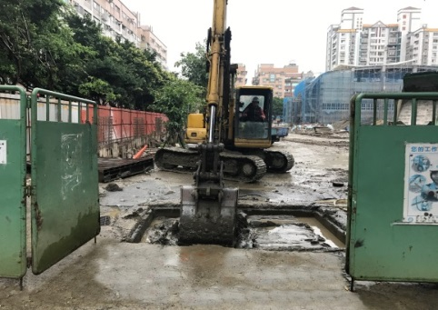
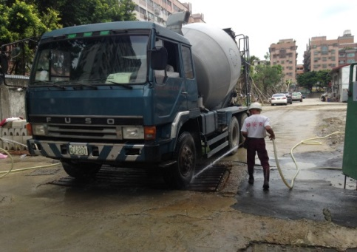
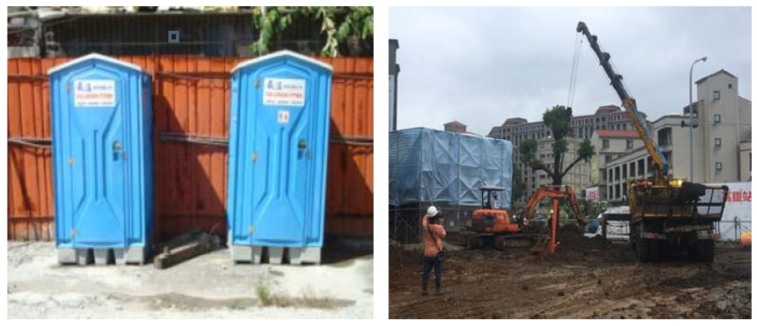
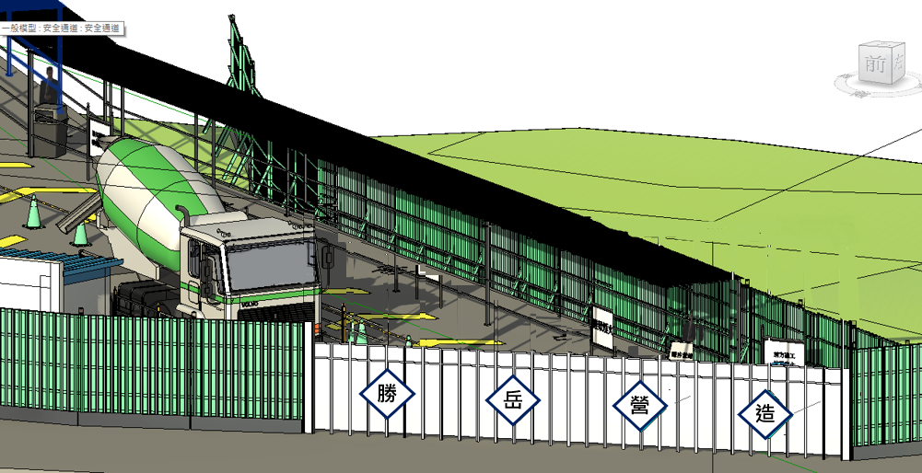
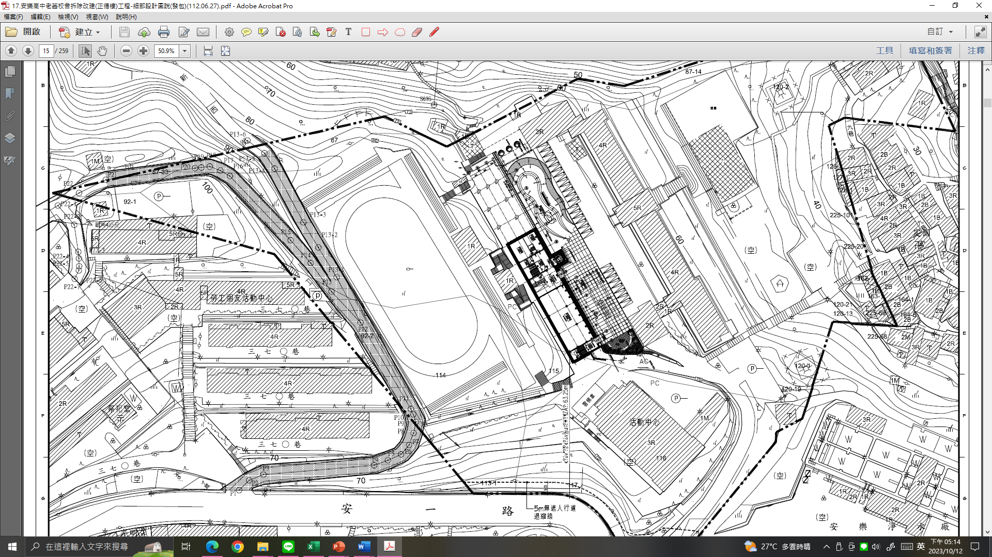
▋工程概述 ▋
臨時工務所
設置組合屋之工務所作為施工聯繫及工地管理之場所。
■ 安全圍籬
鄰接基地四周及跑道內側，為確保行人行之安全需設置安全走廊及圍籬綠美化。四周圍籬於施工期間均未占用周邊道路，外表並漆以規定之顏色及圖案。圍籬頂端、大門旁及轉角處裝設警示燈，出入大門裝設警告標誌，夜間並設照明。
項目 | 安樂高中老舊校舍拆除改建 (正德樓 ) 工程
假設工程 | 1.工程範圍設置甲種圍籬 2.提供至少10人用組合屋工務所 3.出入口設置洗車台及洗車設備 4.清運廢棄物及原有設施拆除及遷移
地工工程 | 1.設置安全觀測系統。 2.預壘樁擋土繫梁施工+地錨。
結構體 工程 | 1.採用鋼筋混凝土+部分鋼構構築。 2.結構體卜特蘭Ⅱ土水泥，28天抗壓強度不得小於fc'=280kgf/cm² 3.鋼筋#3以下 SD280W fy≧2800 kg/cm2、鋼筋#4及以上 SD420W fy≧4200kg/cm2 4.清水模、普通模 5.施工鷹架、防護網（符合CNS4750）
裝修工程 | 1.地坪：AC路面、貼磚 2.牆面：輕隔間 3.平頂：油漆、天花板 4.外牆：帷幕玻璃電梯。
機電設備 | 1.電氣系統 2.弱電設備系統 3.給排水設備系統 4.污水系統 5.消防系統
植裁工程 | 地被等戶外景觀鋪面工程
工務所組合屋施作
工程告示牌立設
大門、圍籬及警示燈
出入口沉砂池
洗車設備清洗出入車輛
工務所臨時廁所
 假設工程施工規劃
圖例
施工告示牌
施工圍籬
施工大門
工務所
施工區域
流動廁所
- 7 -

Slide 11
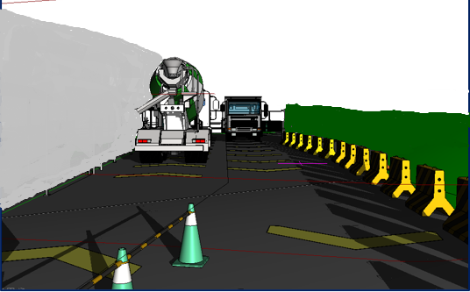
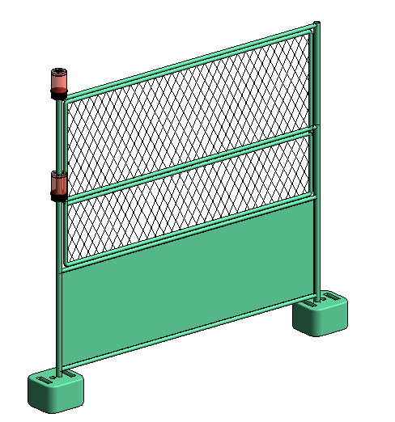
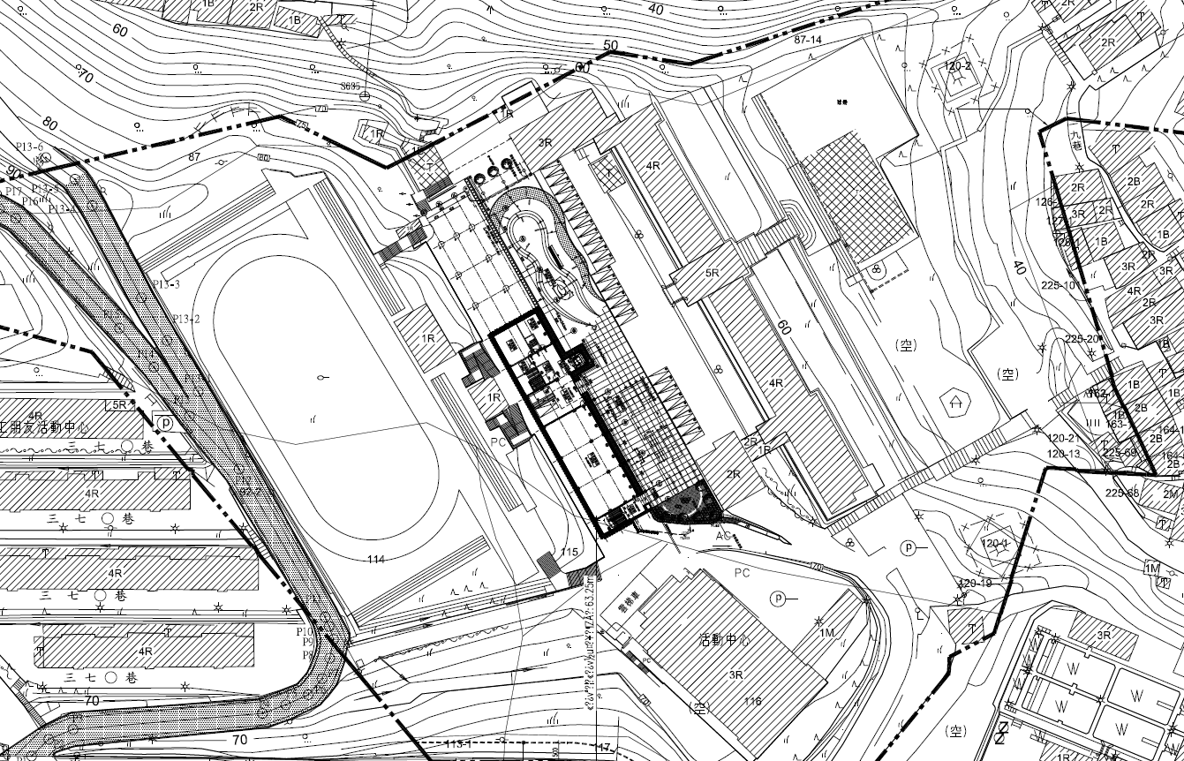
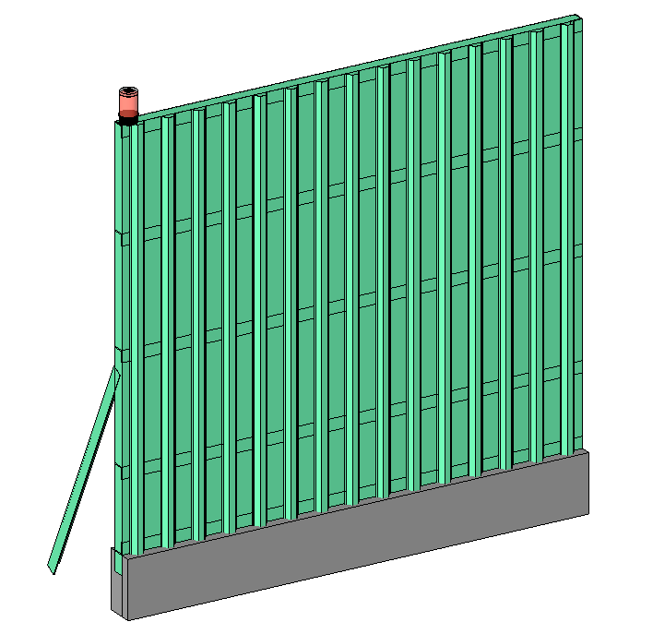
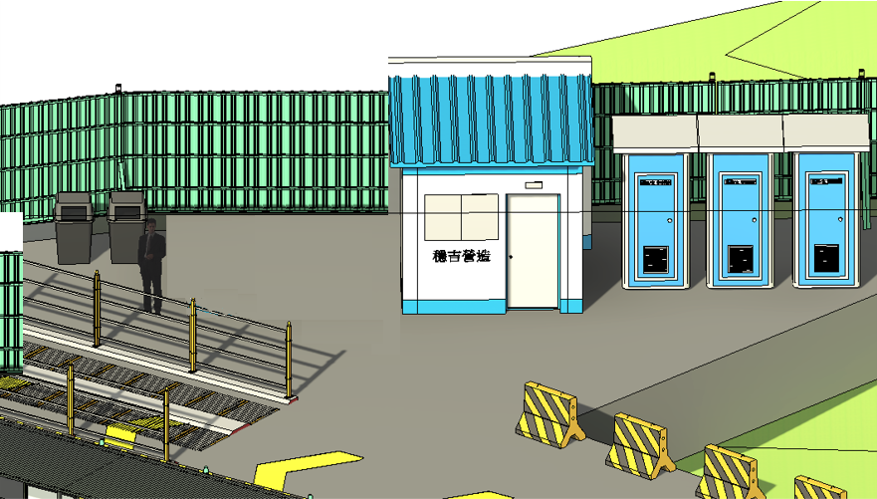
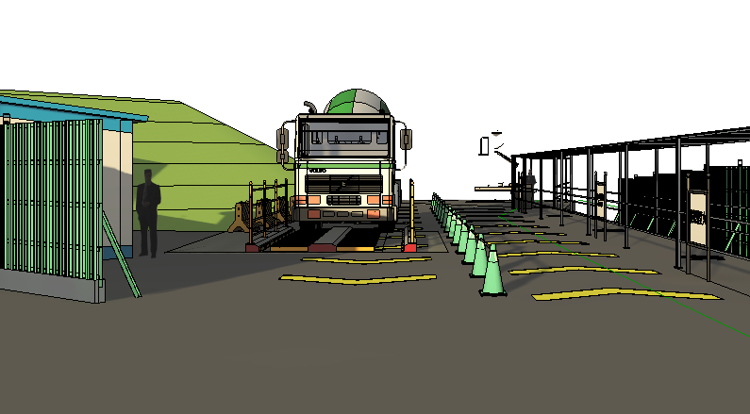
 假設工程施工規劃
乙種圍籬
施工區域 人車分道
甲種圍籬
勝岳營造
勝岳營造
工地大門/ 洗車機
警衛室/值班室/臨時廁所
- 8 -

Slide 12
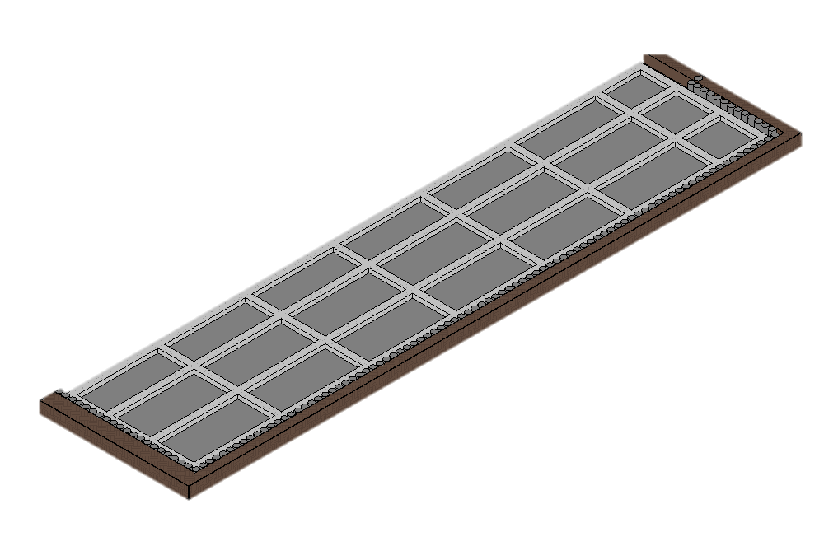
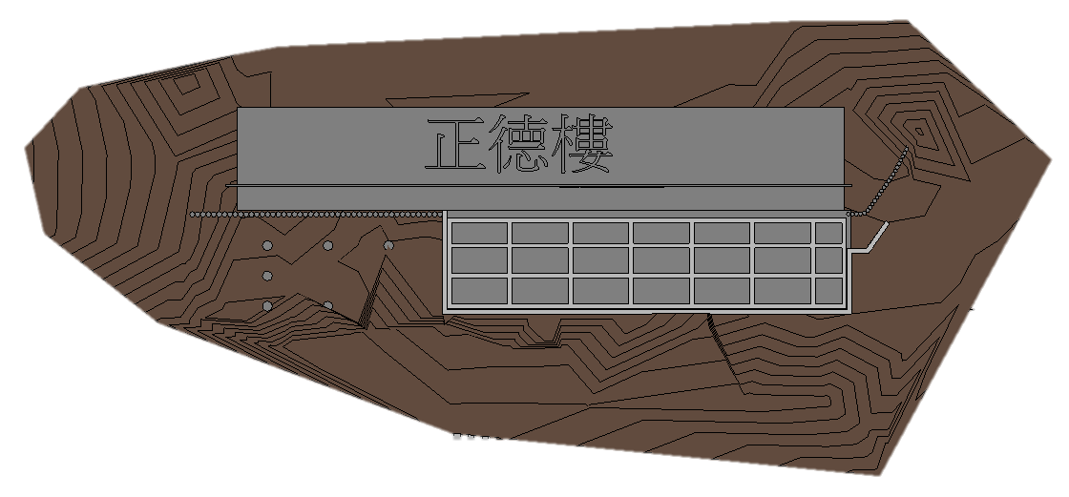
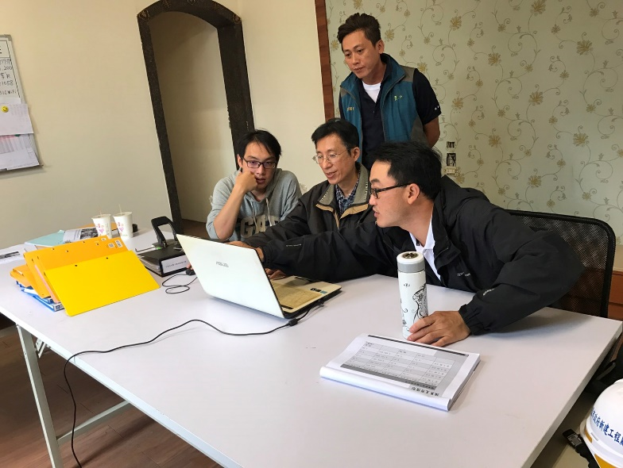
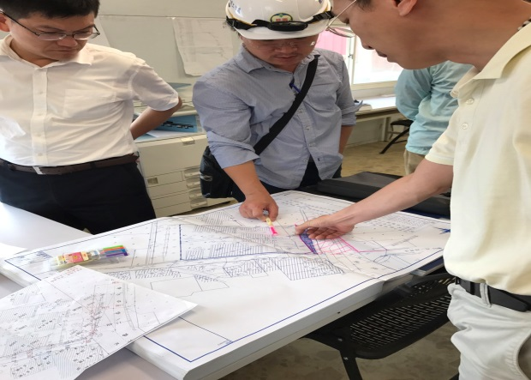
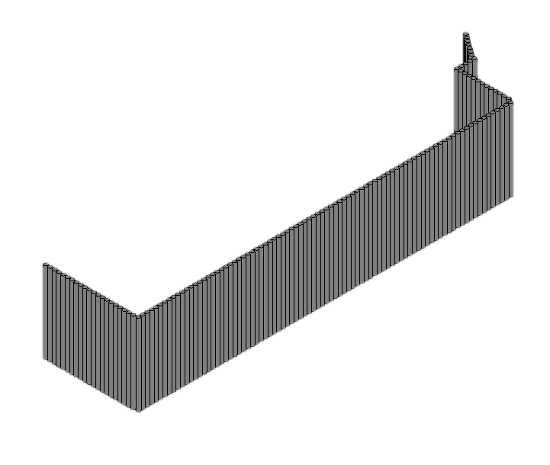











▋課題：計畫與實際工程進度施工動畫模擬與檢討 ▋
搭配預定進度時程作施工順序動畫模擬檢討、檢討所有施工預定時間和實際完工差異、並與工程計價作结合。
BIM勞工安全衛生教育訓練，利用BIM模型前期檢討施工不安全區域，搭配假設工程事前規劃，以減少職業災害發生。
勝岳營造
如果工程作業前遇到問題，則與廠商先行檢討取得解決方式。並以BIM的衝突點以專業建議角度與建築師、主辦機關等一起參與討論，經同意核准得以施工創造更好的工程，營造與業主間良性互動，除了克服工程障礙外，一併協助業主及設計單位解決問題。
筏基層
模型平面圖
預壘樁 (Φ=60cm,L=13m)
擋土排樁RW2 (Φ=60cm,L=18.6m)
支承樁 (Φ=150cm,L=10m)
- 9 -

Slide 13
 基礎工程施工規劃
預壘樁
上方壓梁
待拆除建物
舊有擋土牆
預壘樁
(共131根)
筏基層
地錨
(3處 共42根)
支承樁
(7根)
擋土樁
(2處 共78根)
全區3D模擬圖-西南向視圖
- 10 -

Slide 14











 基礎工程施工步驟
施工流程-1 (舊建拆除)
施工流程-2 (150支撐樁)
施工流程-3 (80擋土排樁)
施工流程-4 (既有擋土牆拆除)
支承樁 (Φ=150cm,L=10m)
擋土排樁RW1 (Φ=80cm,L=11m)
第一層
土方開挖
施工流程-8 (PC打底)
施工流程-7 (地錨)
施工流程-6 (開挖至-2.4米)
施工流程-5 (60預壘樁)
地錨 (L=19m)
預壘樁 (Φ=60cm,L=13m)
擋土排樁RW2(Φ=60cm,L=9m)
預壘樁及地錨施工過程 模擬圖
- 11 -

Slide 15
工程執行
PROJECT
EXECUTION

Slide 16
 施工期間：操場及活動中心使用規劃動線
圖例
施工區域
施工圍籬
施工大門
工務所
規劃動線
操 場
舊
正
德
樓
新
建
物
活動中心
- 12 -

Slide 17






▋正德樓及舊擋土牆拆除施工動線 ▋
▋土方開挖施工動線 ▋
圖例
施工圍籬
施工大門
工務所
圖例
施工圍籬
施工大門
工務所
卡車動線
拆除營建廢棄物暫時堆置區
- 13 -

Slide 18



▋極限運動場(1)及景觀施工動線 ▋
▋極限運動場(2)及景觀施工動線 ▋
圖例
施工圍籬
施工大門
工務所
吊車位置
圖例
施工圍籬
施工大門
工務所
施工動線
極限運動場(1)
極限運動場(2)
新 建 物
80頓吊車吊運半徑
- 14 -

Slide 19
- 15 -

Slide 20
謝謝指導
Thanks for the guidance

